Slide 1
蓝桥杯冲刺培训·二
MCU单片机科技协会

Slide 2
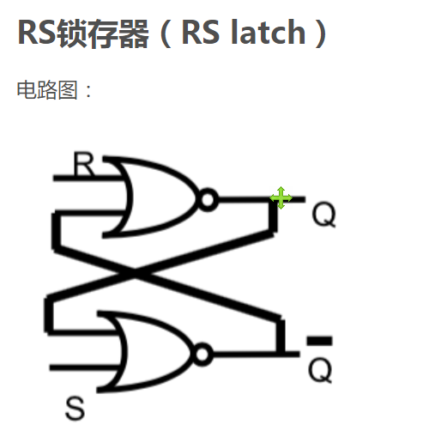
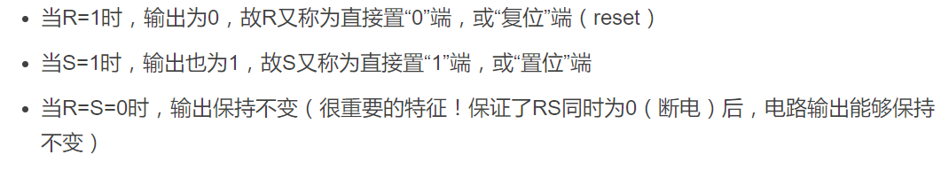
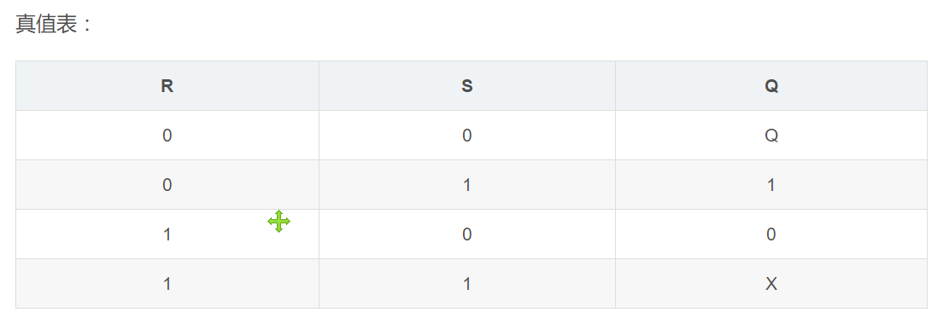
1.1 理论讲解

Slide 3
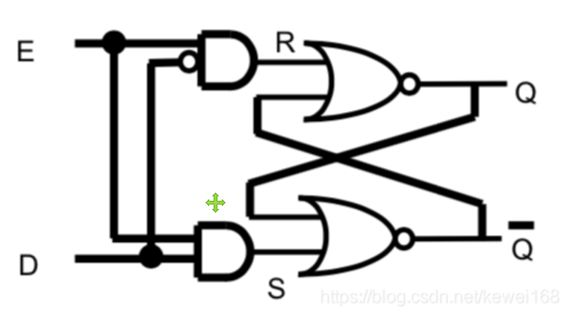
1.1 理论讲解
EN= 0时，输出状态保持不变；
EN = 1时，输出随输入状态而改变。 当D=0，Q=0 当D=1,Q=1

Slide 4
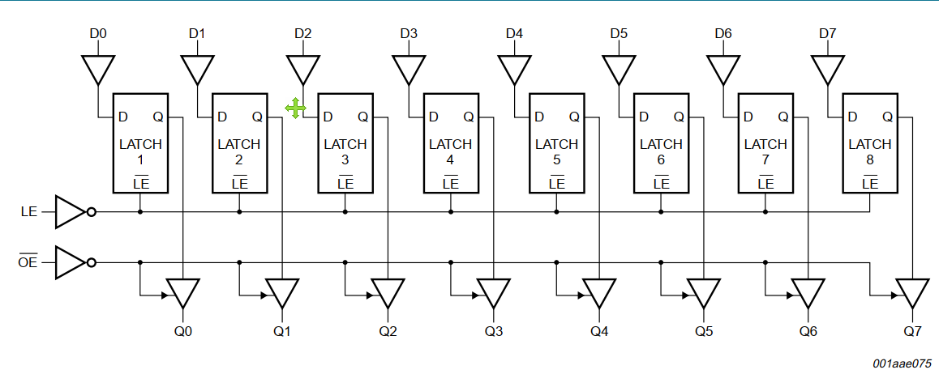
1.1 理论讲解
74HC573的八个锁存器都是透明的D型锁存器，当使能（LE）为高时，Q输出将随数据（D）输入而变。当使能（LE)为低时，输出将锁存在已建立的数据电平上。
74HC573的0E引脚在使用时通常与GND连接在一起，通过LE来选择锁存器的锁存与使用状态

Slide 5
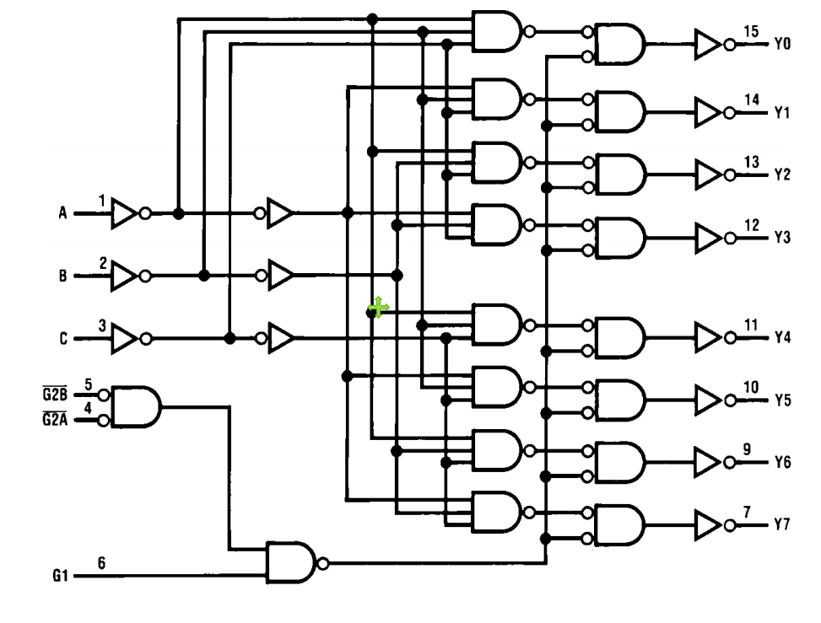
1.1 理论讲解

Slide 6
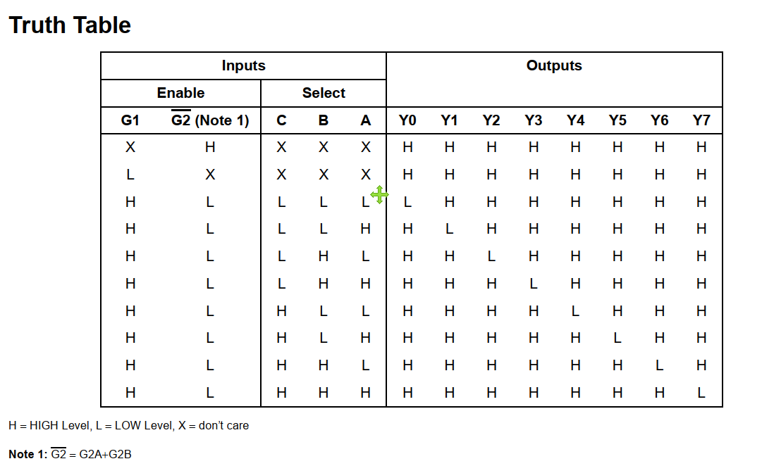
1.1 理论讲解

Slide 7
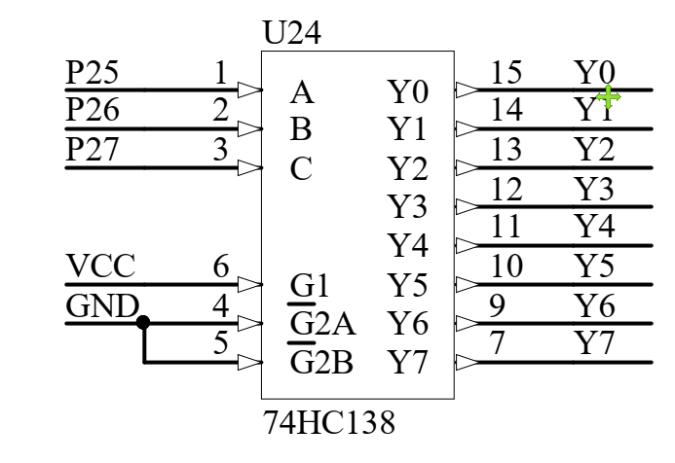
1.1 理论讲解

Slide 8
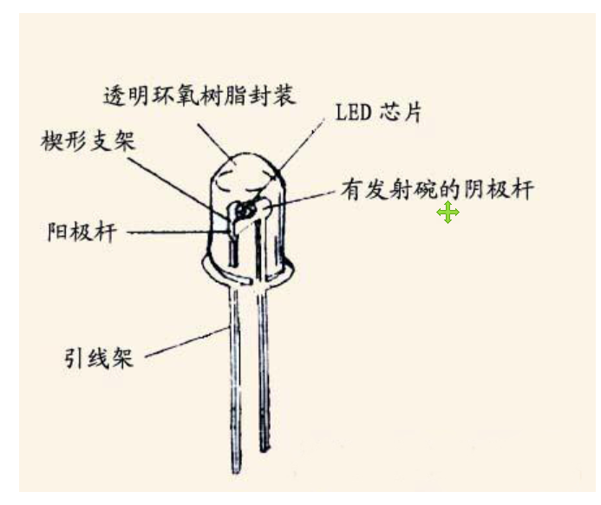
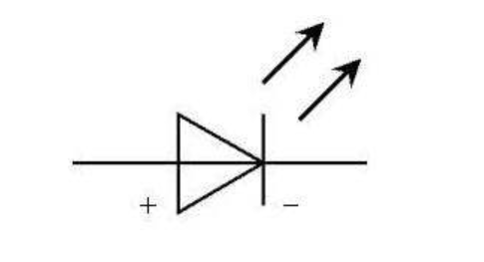
1.1 理论讲解
发光二极管的核心部分是由P型半导体和N型半导体组成的晶片，在P型半导体和N型半导体之间有一个过渡层，称为PN结。在某些半导体材料的PN结中，注 入的少数载流子与多数载流子复合时会把多余的能量以光的形式释放出来，从而把电能直接转换为光能。PN结加反向电压，少数载流子难以注入，故不发光。这种 利用注入式电致发光原理制作的二极管叫发光二极管，通称LED。 当它处于正向工作状态时（即两端加上正向电压），电流从LED阳极流向阴极时，半导体晶体就发出从紫外到红外不同颜色的光线，光的强弱与电流有关。

Slide 9
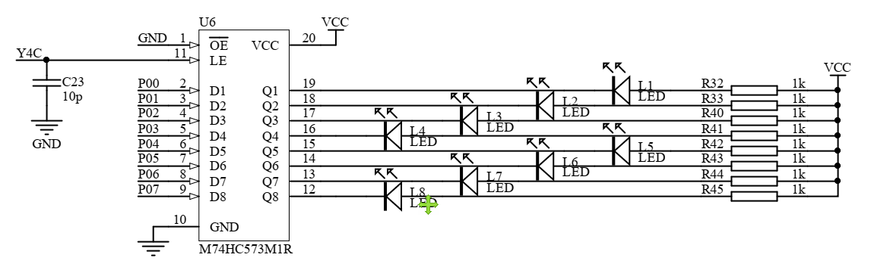
1.2 认识LED原理图

Slide 10
1.3 编写程序
1、右键点击User栏添加用户主程序（main.c)
2、右键引用蓝桥杯专属头文件
3、编写程序主体框架
4、按照原理图编写Led底层模块

Slide 11
1.4 烧录程序
1、在Keil内编译生成HEX文件
2、打开STC-ISP烧录工具，用数据线将单片机连接到电脑上
3、导入HEX文件，点击下载/编程
4、单片机冷重启

